Slide 1
NUKLEOVÉ KYSELINY
Jak to všechno začalo…

Slide 2
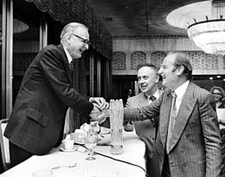
Historie
J.D. Watson a F. Crick, r.1953
Rentgenová strukturní analýza
Notes:
Je nutné se zmínit i o J.G. Mendelovi-dědičnost
Dna objevena 1869-ovšem nedala se izolovat úplně čistá
Role DNA v přenosu genetické informace r. 1943

Slide 3
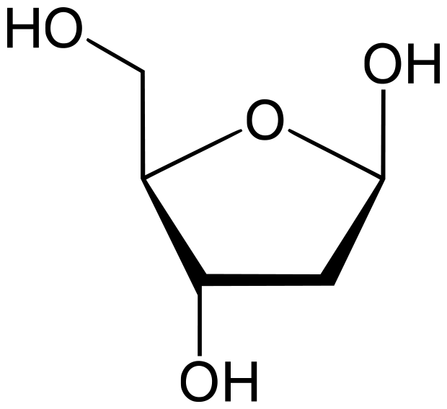
Seznamte se…s DNA
DNA pohledem chemika:
Dusíkatá báze (deriváty purinu nebo pyrimidinu)
Cukr-deoxyrybóza
Fosfátová skupina- PO₄²⁻
=
NUKLEOTID
Notes:
Důležité: na 3´a 5´uhlíku jsou připojené kovalentní fosfodiesterovou vazbou fosfátové skupiny (zbytky od kyseliny fosforečné), proto má každý polynukleotidový řetězec označení 3´a 5´konec
Na 1´uhlíku je navázána N-glykosidickou vazbou dusíkatá báze

Slide 4
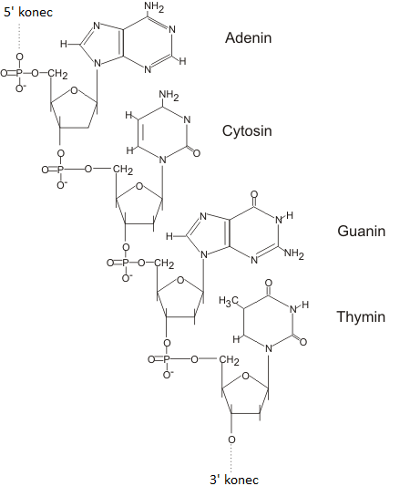
Dusíkaté báze
http://cs.wikipedia.org/wiki/DNA
Notes:
Zmínit které jsou od purinu a které od pyrimidnu
Připomenout vodíkové vazby jako vazebné interakce mezi bázemi
Komplemetarita!

Slide 5
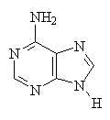
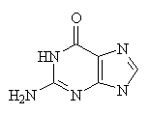
Deriváty purinu
ADENIN
GUANIN
http://cs.wikipedia.org/wiki/DNA
Notes:
U nakreslí na tabuli purin a pyrimidin
Žáci si nakreslí do sešitu

Slide 6
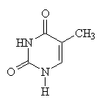
Deriváty pyrimidinu
TYMIN
CYTOSIN
URACYL
http://cs.wikipedia.org/wiki/DNA
Notes:
Žáci si nakreslí do sešitu
Upozornit na uracyl-bude zmíněn později

Slide 7
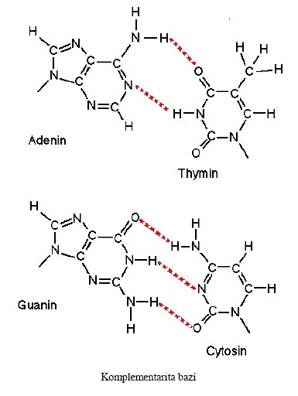
Komplementarita
http://web.natur.cuni.cz/studiumchemie/materialy/Martin_Bojkovsky/diplomka_www/vodikova_vazba.html

Slide 8
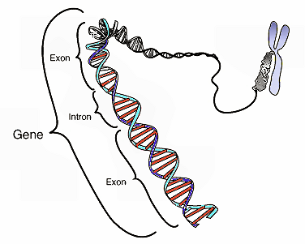
Gen
Nukleotidy jsou v DNA uspořádány za sebou v určitém pořadí-sekvence
Charakteristická sekvence-gen
http://cs.wikipedia.org/wiki/Soubor:Gene.png
Notes:
Gen-určitý úsek DNA
Genem se nazývá úsek DNA se specifickou funkcí, který je schopen utvářet při dělení buňky svoje vlastní přesné kopie, které se přenáší do dalších generací

Slide 9
DNA
Tvořena dvěma polynukleotidovými řetězci
Vodíkové můstky
Antiparalelní
Šroubovice
http://www.youtube.com/watch?v=4PKjF7OumYo
Notes:
Antiparalelní jedno vlákno orientováno 3´- 5´, druhé 5´-3´konec

Slide 10
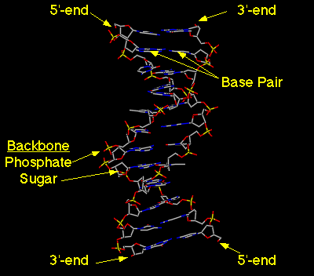
DNA

Slide 11
ÚKOL PRO VÁS
Nakreslete a doplňte
5´AACTGCGATGCCCTTAGC3´
3´TTGACGCTACGGGAATCG5´

Slide 12
OTÁZKA
Charakterizujte vodíkové vazby, kde se kromě DNA s nimi můžeme setkat?
Slabé vazebné interakce, tvoří je vodík s prvkem s velkou elektronegativitou (O, F, N)
Voda,…

Slide 13
RNA
Cukr- ribóza
Dusíkaté báze: A, G, C, U
Fosfátový zbytek
Jedno polynukleotidové vlákno
Důležitá role v proteosyntéze
Notes:
Různorodé tvary, u t-RNA se uplatňuje dvouřetězcová struktura
proteosyntéza,-žáci teprve budou probírat

Slide 14
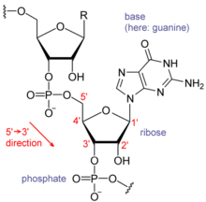
RNA
http://sk.wikipedia.org/wiki/Ribonukleov%C3%A1_kyselina
Notes:
Ukázat rozdíly!!!

Slide 15
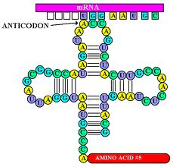
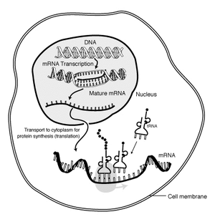
RNA
http://withfriendship.com/user/pintu/rna.php
http://www.answers.com/topic/messenger-rna
Notes:
Ukázat žákům, kde se nachází m-RNA, t-RNA a r-RNA
O funkci RNA se žáci dozvědí u replikace, transkripce a translace- tento fakt je nutné sdělit

Slide 16
Replikace
http://www.youtube.com/watch?v=teV62zrm2P0&feature=rellist&playnext=1&list=PL2B25394407CFB712

Slide 17
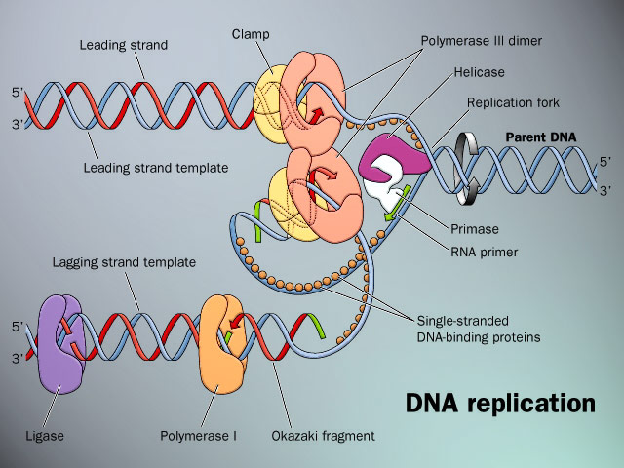
Replikace
Otázka k zamyšlení: K čemu je buňce replikace dobrá?
Notes:
Zkuste žáky namotivovat,aby vymysleli důvody a uměli je obhájit

Slide 18
Replikace
Vznik dvou kopií-dceřiné molekuly DNA
semikonzervativní
Replikační počátek, primer
Replikace probíhá dle templátu mateřské DNA
DNA polymerázy-enzymy
Růst řetězce ve směru 5´konec 3´konec
Notes:
Každá má jedno vlákno od mateřské molekuly DNA a nově dosyntetizované nové
Zmínit okazakiho fragmenty-to ovšem už žáci musejí znát z biologie-není moc času
Vysvětlování může pomoci video z youtube pouštět pomalu a komentovat
Důležitost primeru

Slide 19
Otázky
Které vlákno je opožďující, nakreslete proběh replikace, doplňte komplementární báze
Označte si řádně konce vláken DNA, uveďte vodíkové vazby mezi bázemi…
Notes:
Výsledky si všichni zkontrolují mezi sebou a jeden „dobrovolník“ předvede řešení na tabuli

Slide 20
Transkripce
http://www.youtube.com/watch?v=5MfSYnItYvg&feature=related

Slide 21
Transkripce
První fáze proteosyntézy
Přepis
m-RNA
Průběh v jádře
RNA-polymeráza-enzym
Pouze na jednom vlákně DNA
Přiřazování komplementárních bází vznik m-RNA
Růst m-RNA ve směru 5´konec 3´konec
Notes:
Zdůvodnit proč je tvorba proteinů, tak důležitá
Opět na tabuli vytvořit m-RNA, aby žáci pochopili, sami si zakreslí do sešitů

Slide 22
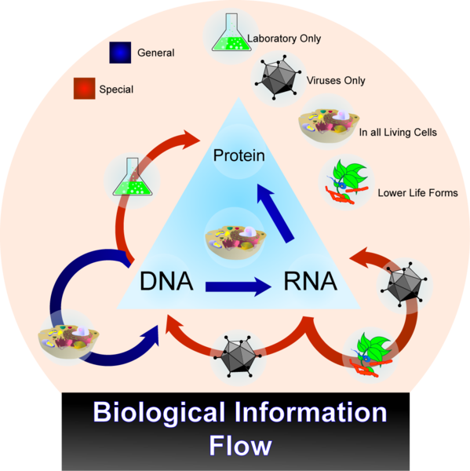
Notes:
Centrální dogma

